Slide 1
GESTIÓN AMBIENTAL EN CAMPOS DE GOLF
ASPECTOS AMBIENTALES EN GRANDES COMPETICIONES
VIII Jornadas Internacionales de Golf y Medio Ambiente
Marbella 6 y 7 de Octubre de 2011
por Benito González

Slide 2


BACKGROUND
Diplomado en Ingeniería Técnica Agrícola (Universidad de Sevilla)
Master en Mantenimiento en Campos de Golf (EADE)
Turfgrass Golf Course Management (Michigan State University)
Centro Nacional de la RFEG Club Golf Soria
Monte – Castillo Golf Resort Augusta Golf Calatayud
Bel-Air Country Club Club Golf B. A. Torrejón
D. Benito González
Greenkeeper Green Section
Real Federación Española de Golf

Slide 3
¿Qué es la sostenibilidad en campos de golf?
La sostenibilidad se basa en tres bases
fundamentales:
SOCIAL
ECONÓMICA
MEDIOAMBIENTAL
Para que un campo tenga éxito = SOSTENIBLE,
tienen que cumplirse las tres bases fundamentales
puesto que se encuentran INTERRELACIONADAS.

Slide 4
SOCIAL
Debe de existir una demanda de juego
No permitir construcción de campos de golf
con planes de viabilidad ficticios o no reales
No asumir que la urbanización amortizará la
inversión del campo de golf

Slide 5
SOCIAL
Por ello, desde la Federación se actúa:
Construyendo Canchas de Prácticas
Incluyendo el golf como deporte a practicar
en los colegios
Bautismos de golf
Fomentando la construcción de Pitch & Putts

Slide 6
SOCIAL
Por ello, desde la Federación se actúa:
Construyendo Canchas de Prácticas
Incluyendo el golf como deporte a practicar
en los colegios
Bautismos de golf
Fomentando la construcción de Pitch & Putts

Slide 7
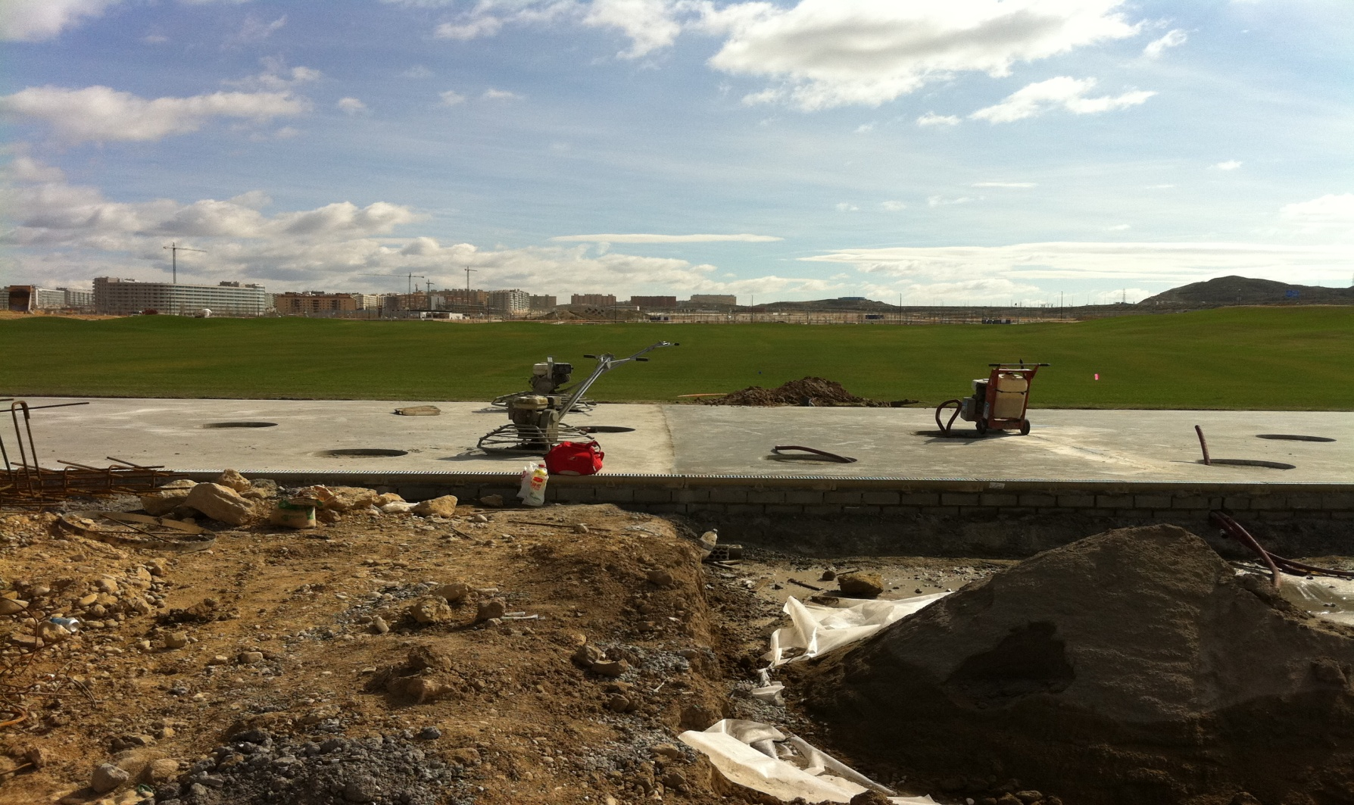
Canchas de Prácticas

Slide 8
SOCIAL
Por ello, desde la Federación se actúa:
Construyendo Canchas de Prácticas
Incluyendo el golf como deporte a practicar
en los colegios
Bautismos de golf
Fomentando la construcción de Pitch & Putts

Slide 9
SOCIAL
Por ello, desde la Federación se actúa:
Construyendo Canchas de Prácticas
Incluyendo el golf como deporte a practicar
en los colegios
Bautismos de golf
Fomentando la construcción de Pitch & Putts

Slide 10
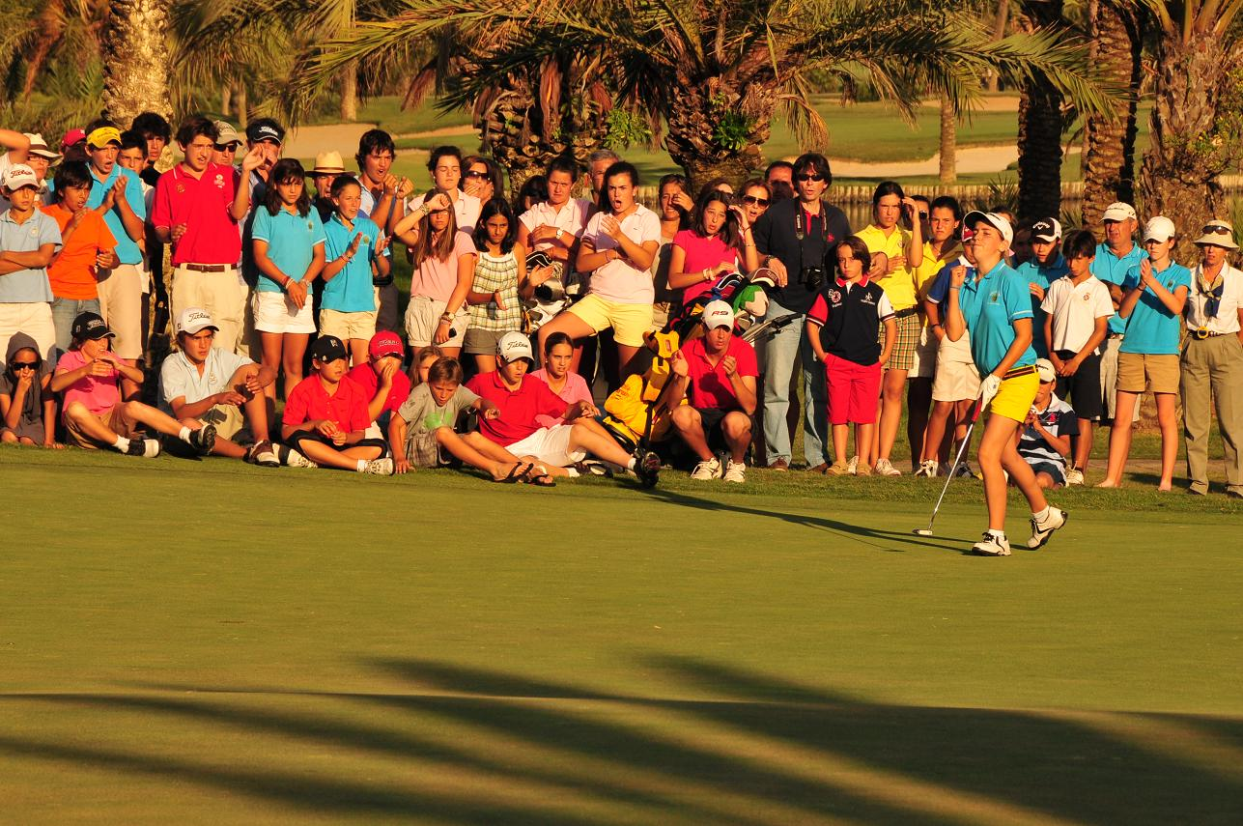
Golf en los colegios

Slide 11
SOCIAL
Por ello, desde la Federación se actúa:
Construyendo Canchas de Prácticas
Incluyendo el golf como deporte a practicar
en los colegios
Bautismos de golf
Fomentando la construcción de Pitch & Putts

Slide 12
SOCIAL
Por ello, desde la Federación se actúa:
Construyendo Canchas de Prácticas
Incluyendo el golf como deporte a practicar
en los colegios
Bautismos de golf
Fomentando la construcción de Pitch & Putts

Slide 13
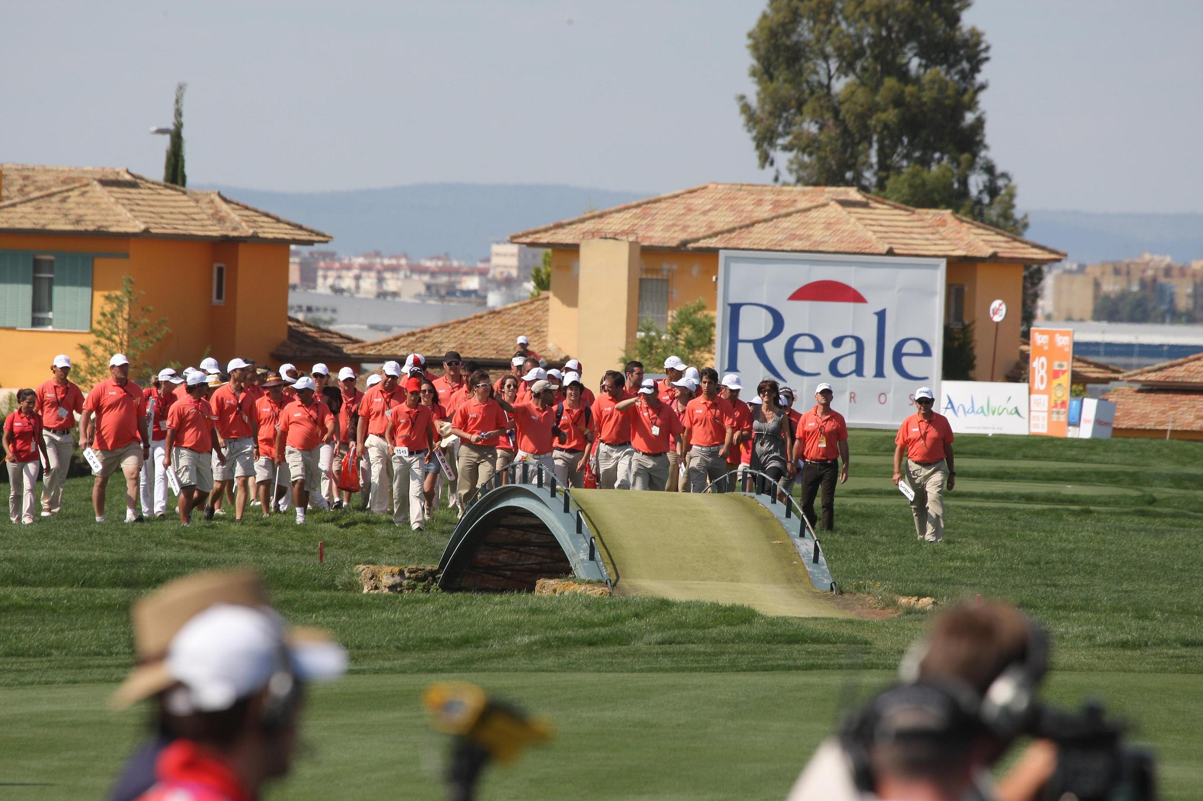
Bautismos de golf

Slide 14
SOCIAL
Por ello, desde la Federación se actúa:
Construyendo Canchas de Prácticas
Incluyendo el golf como deporte a practicar
en los colegios
Bautismos de golf
Fomentando la construcción de Pitch & Putts

Slide 15
SOCIAL
Por ello, desde la Federación se actúa:
Construyendo Canchas de Prácticas
Incluyendo el golf como deporte a practicar
en los colegios
Bautismos de golf
Fomentando la construcción de Pitch & Putts

Slide 16
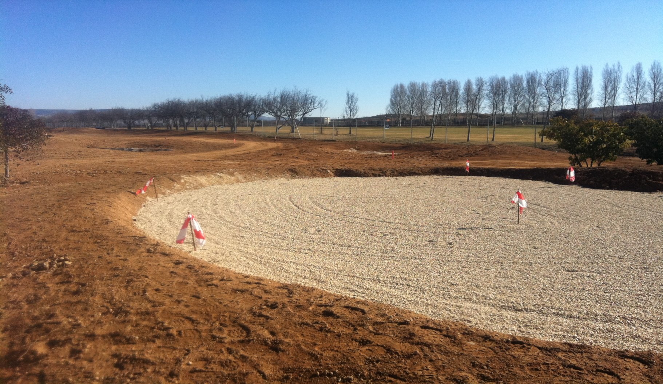
Nuevos Pitch & Putts

Slide 17
ECONÓMICA
Basar la inversión en la construcción de un campo
de golf en:
Casas-Club con inversiones moderadas que no sean
el talón de Aquiles de la gestión
Campos de golf fáciles de mantener:
Bajo número de bunkers y con poca pendiente que
facilite su mantenimiento
Greens de mediano tamaño y con poco movimiento
Variedades cespitosas autóctonas en la zona

Slide 18
ECONÓMICA
Basar la inversión en la construcción de un campo
de golf en:
Casas-Club con inversiones moderadas que no sean
el talón de Aquiles de la gestión
Campos de golf fáciles de mantener:
Bajo número de bunkers y con poca pendiente que
facilite su mantenimiento
Greens de mediano tamaño y con poco movimiento
Variedades cespitosas autóctonas en la zona

Slide 19
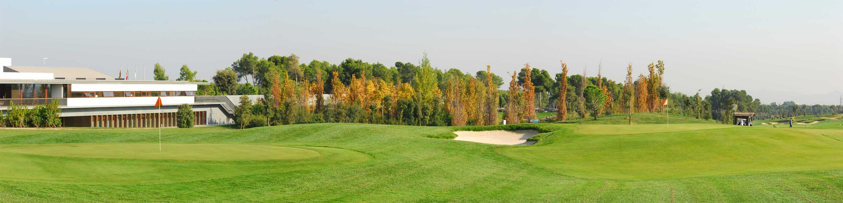
Casas Club

Slide 20
ECONÓMICA
Basar la inversión en la construcción de un campo
de golf en:
Casas-Club con inversiones moderadas que no sean
el talón de Aquiles de la gestión
Campos de golf fáciles de mantener:
Bajo número de bunkers y con poca pendiente que
facilite su mantenimiento
Greens de mediano tamaño y con poco movimiento
Variedades cespitosas autóctonas en la zona

Slide 21
ECONÓMICA
Basar la inversión en la construcción de un campo
de golf en:
Casas-Club con inversiones moderadas que no sean
el talón de Aquiles de la gestión
Campos de golf fáciles de mantener:
Bajo número de bunkers y con poca pendiente que
facilite su mantenimiento
Greens de mediano tamaño y con poco movimiento
Variedades cespitosas autóctonas en la zona

Slide 22
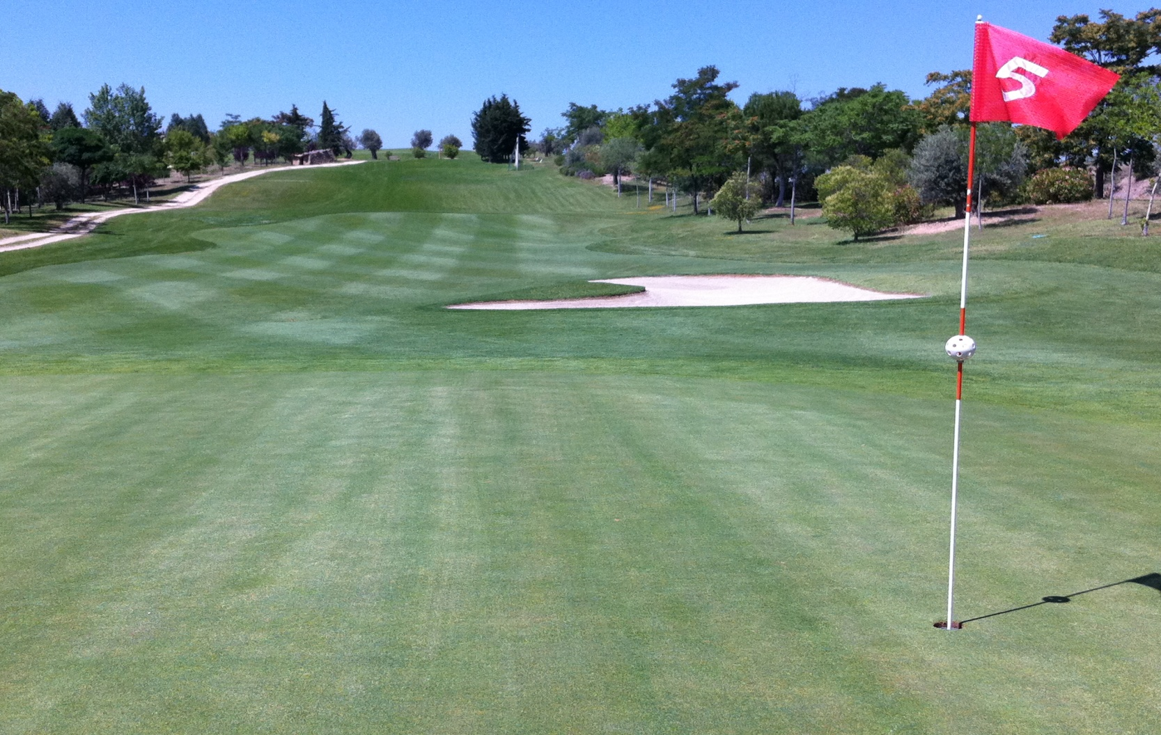
Mantenimiento sostenible
Augusta Golf Calatayud, Junio 2011

Slide 23
ECONÓMICA
¿Qué hace la Federación al respecto?
Estudia en el Centro Nacional de Golf diferentes
metodologías de construcción de campos de golf ,
mediante el seguimiento de ensayos técnicos
Fomentar el juego en superficies que visualmente por
razones climatológicas no son “verdes”, pero que sí
son jugables a pesar de su color pastizo o marrón
Ejemplos: El Bonillo, Zaragoza, Alcázar de San Juan,
Calatayud,…

Slide 24
ECONÓMICA
¿Qué hace la Federación al respecto?
Estudia en el Centro Nacional de Golf diferentes
metodologías de construcción de campos de golf ,
mediante el seguimiento de ensayos técnicos
Fomentar el juego en superficies que visualmente por
razones climatológicas no son “verdes”, pero que sí
son jugables a pesar de su color pastizo o marrón
Ejemplos: El Bonillo, Zaragoza, Alcázar de San Juan,
Calatayud,…

Slide 25
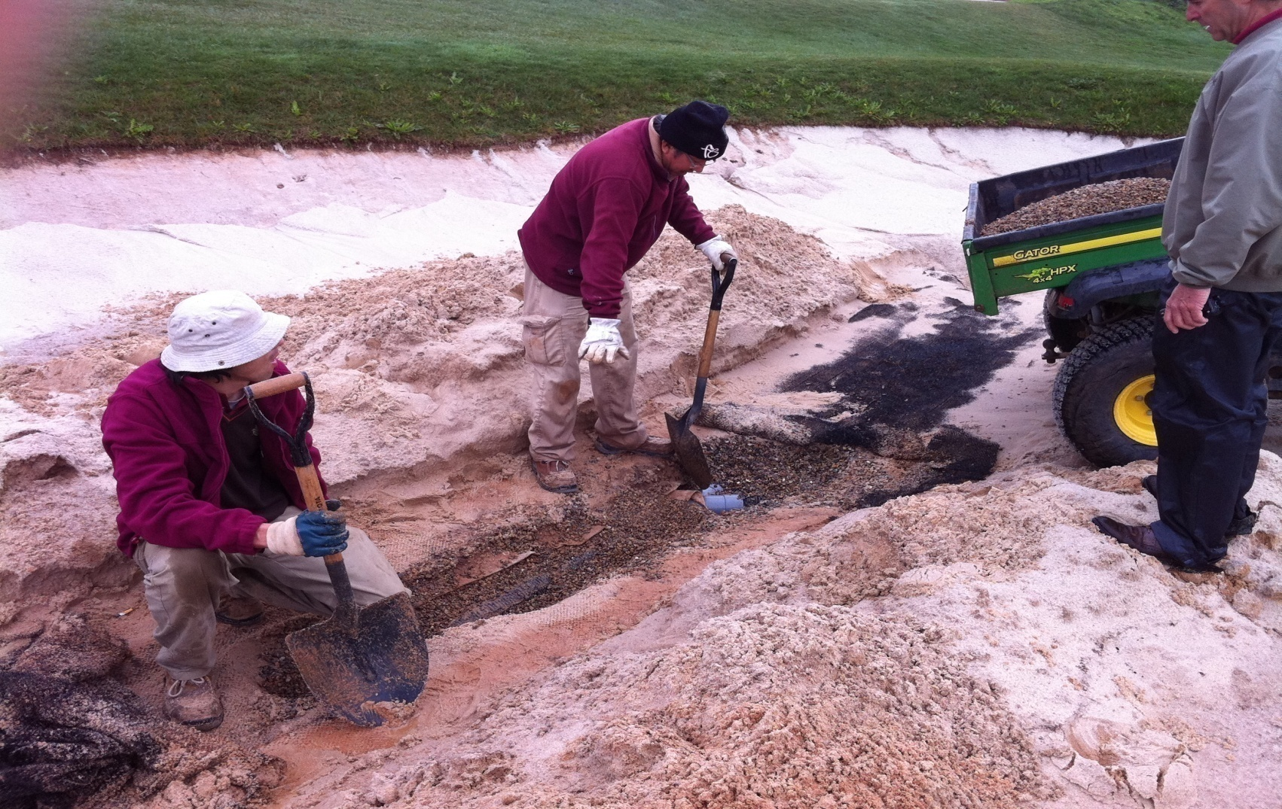
Ensayos Técnicos

Slide 26
ECONÓMICA
¿Qué hace la Federación al respecto?
Estudia en el Centro Nacional de Golf diferentes
metodologías de construcción de campos de golf ,
mediante el seguimiento de ensayos técnicos
Fomentar el juego en superficies que visualmente por
razones climatológicas no son “verdes”, pero que sí
son jugables a pesar de su color pastizo o marrón
Ejemplos: El Bonillo, Zaragoza, Alcázar de San Juan,
Calatayud,…

Slide 27
ECONÓMICA
¿Qué hace la Federación al respecto?
Estudia en el Centro Nacional de Golf diferentes
metodologías de construcción de campos de golf ,
mediante el seguimiento de ensayos técnicos
Fomentar el juego en superficies que visualmente por
razones climatológicas no son “verdes”, pero que sí
son jugables a pesar de su color pastizo o marrón
Ejemplos: El Bonillo, Zaragoza, Alcázar de San Juan,
Calatayud,…

Slide 28
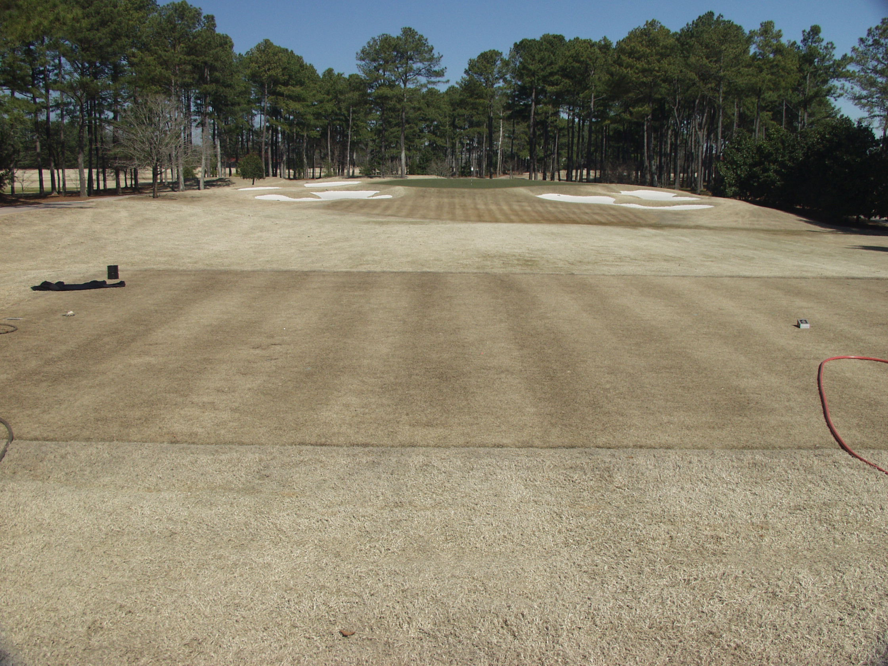
Superficies jugables

Slide 29
MEDIOAMBIENTAL
Entran en juego factores del mantenimiento que
afectan medioambientalmente, tales como:
Riego
Aireación
Siega
Tratamientos
Fertilización
Recursos humanos

Slide 30
MEDIOAMBIENTAL
Entran en juego factores del mantenimiento que
afectan medioambientalmente, tales como:
Riego
Aireación
Siega
Tratamientos
Fertilización
Recursos humanos

Slide 31
MEDIOAMBIENTAL
Riego:
Un buen diseño de riego reducirá el consumo de agua
Mayor eficiencia hídrica
Control de: pérdidas, auditorías de riego, calidades de
las aguas
Aporte hídrico según las necesidades de la planta (ET)
→ En definitiva, una buena gestión del agua

Slide 32
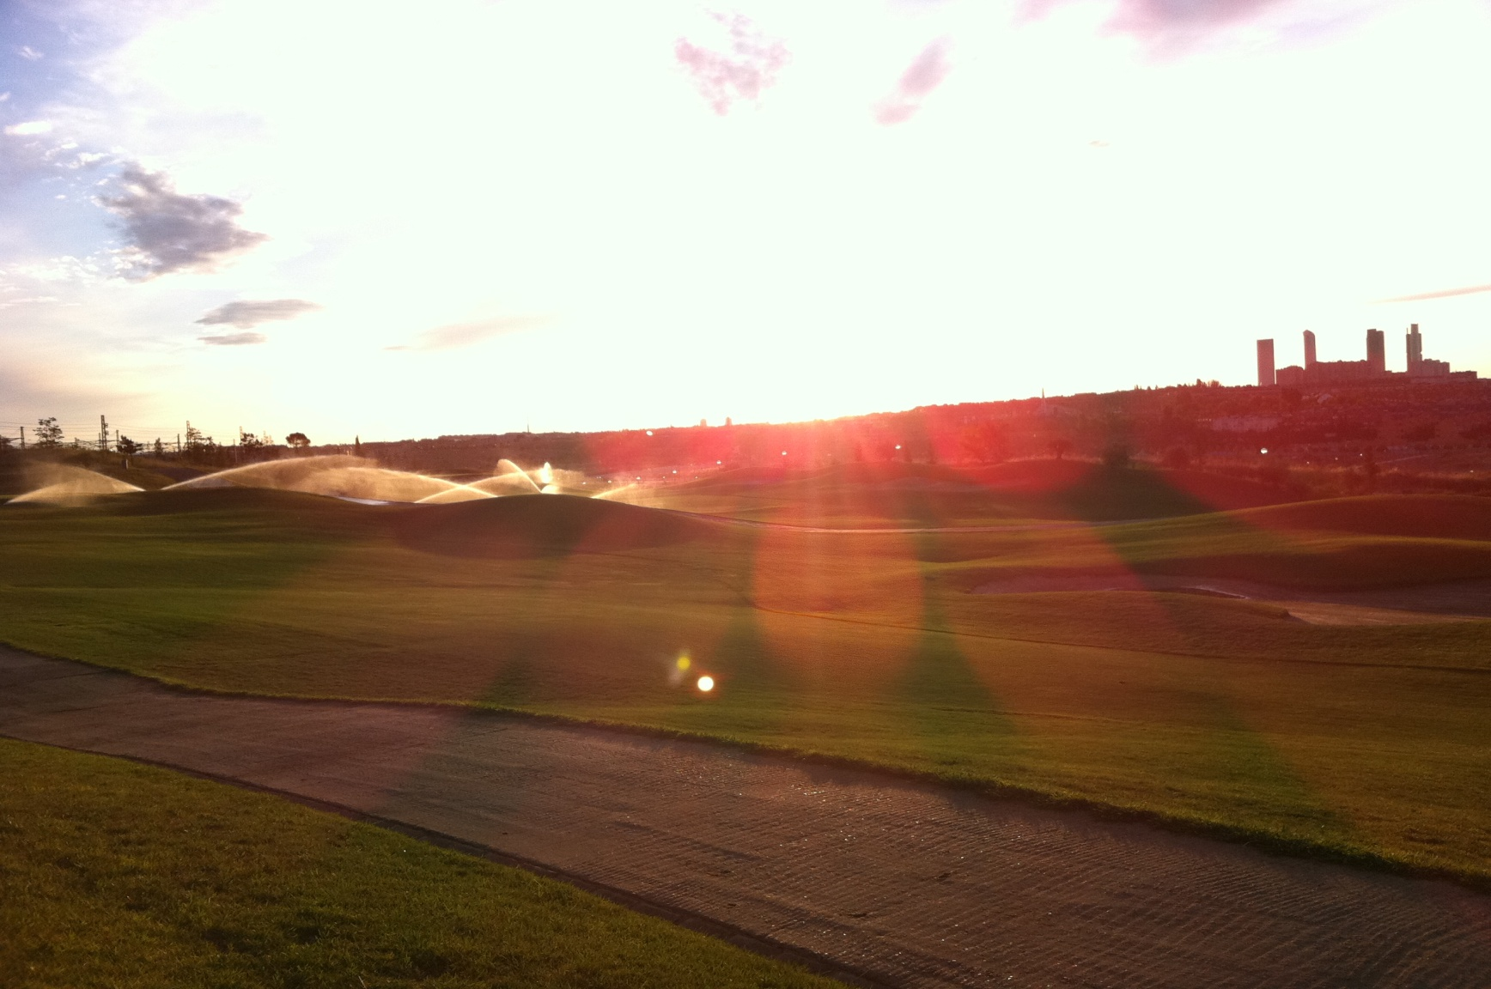
Riego

Slide 33
MEDIOAMBIENTAL
Entran en juego factores del mantenimiento que
afectan medioambientalmente, tales como:
Riego
Aireación
Siega
Tratamientos
Fertilización
Recursos humanos

Slide 34
MEDIOAMBIENTAL
Entran en juego factores del mantenimiento que
afectan medioambientalmente, tales como:
Riego
Aireación
Siega
Tratamientos
Fertilización
Recursos humanos

Slide 35
MEDIOAMBIENTAL
Aireación
La realización de labores de aireación afecta a la salud
de la planta
Evita la aparición de problemas de anoxia en el suelo
Reduce la aplicación de fitosanitarios: una planta sana
necesita menor número de tratamientos

Slide 36
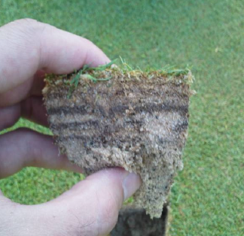
Aireación

Slide 37
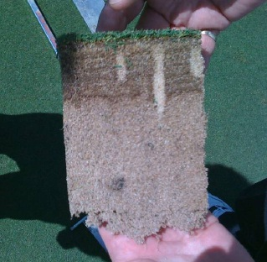
Aireación

Slide 38
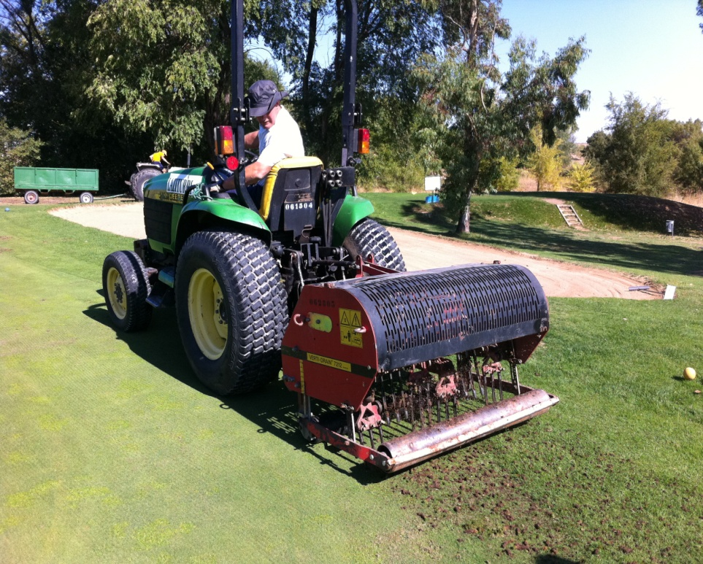
Aireación

Slide 39
MEDIOAMBIENTAL
Entran en juego factores del mantenimiento que
afectan medioambientalmente, tales como:
Riego
Aireación
Siega
Tratamientos
Fertilización
Recursos humanos

Slide 40
MEDIOAMBIENTAL
Entran en juego factores del mantenimiento que
afectan medioambientalmente, tales como:
Riego
Aireación
Siega
Tratamientos
Fertilización
Recursos humanos

Slide 41
MEDIOAMBIENTAL
Siega:
El correcto mantenimiento y funcionamiento de la
maquinaria reducirá durante la siega, lesiones en la
planta, puerta de entrada de enfermedades
Una adecuada rutina de siega de las diferentes áreas
del campo proporcionará reducción de costes

Slide 42
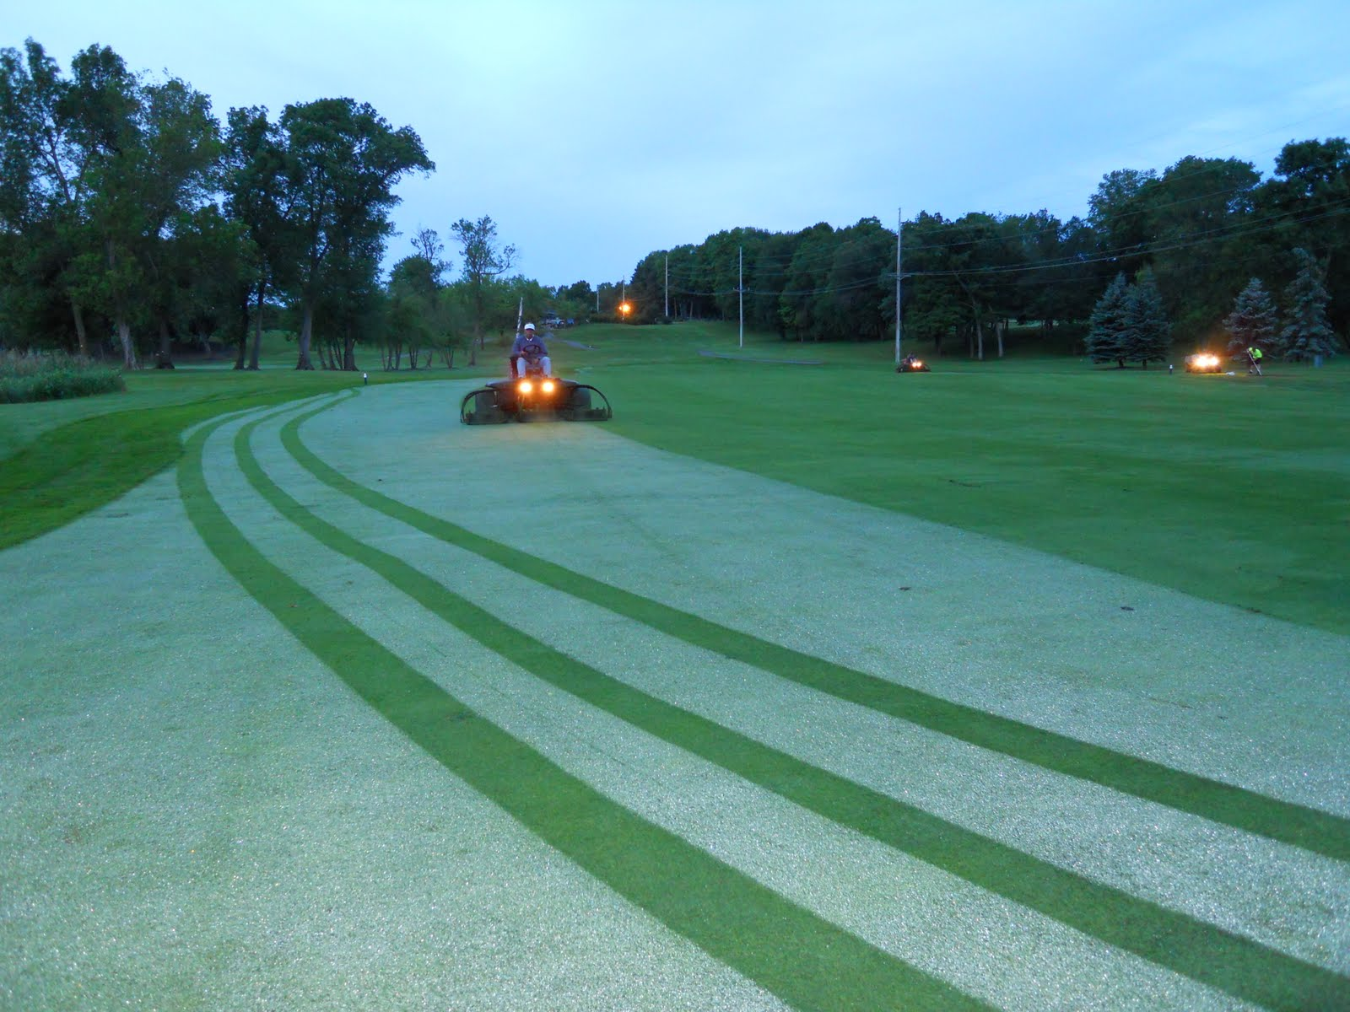
Siega

Slide 43
MEDIOAMBIENTAL
Entran en juego factores del mantenimiento que
afectan medioambientalmente, tales como:
Riego
Aireación
Siega
Tratamientos
Fertilización
Recursos humanos

Slide 44
MEDIOAMBIENTAL
Entran en juego factores del mantenimiento que
afectan medioambientalmente, tales como:
Riego
Aireación
Siega
Tratamientos
Fertilización
Recursos humanos

Slide 45
MEDIOAMBIENTAL
Tratamientos:
Uso de materias activas adecuadas tras diagnóstico de
las posibles enfermedades o problemas existentes
Uso de las medidas protectores y equipamiento
adecuado para una correcta aplicación

Slide 46
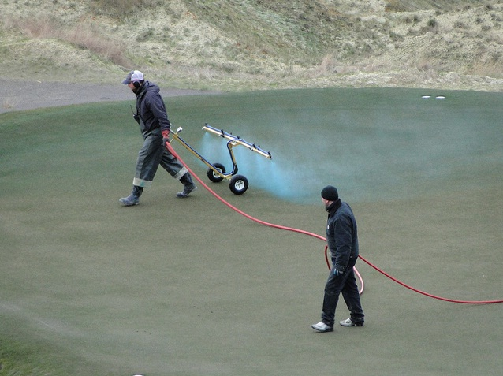
Tratamientos

Slide 47
MEDIOAMBIENTAL
Entran en juego factores del mantenimiento que
afectan medioambientalmente, tales como:
Riego
Aireación
Siega
Tratamientos
Fertilización
Recursos humanos

Slide 48
MEDIOAMBIENTAL
Entran en juego factores del mantenimiento que
afectan medioambientalmente, tales como:
Riego
Aireación
Siega
Tratamientos
Fertilización
Recursos humanos

Slide 49
MEDIOAMBIENTAL
Fertilización:
El adecuado uso de fertilizantes reduce el consumo de
combustible al establecer mayor control sobre el
crecimiento de la planta y por tanto de la siega
Aportar las dosis necesarias de nutrientes básandonos
en analíticas de suelos
Buffering en lagos, abonos lenta liberación, etc…

Slide 50
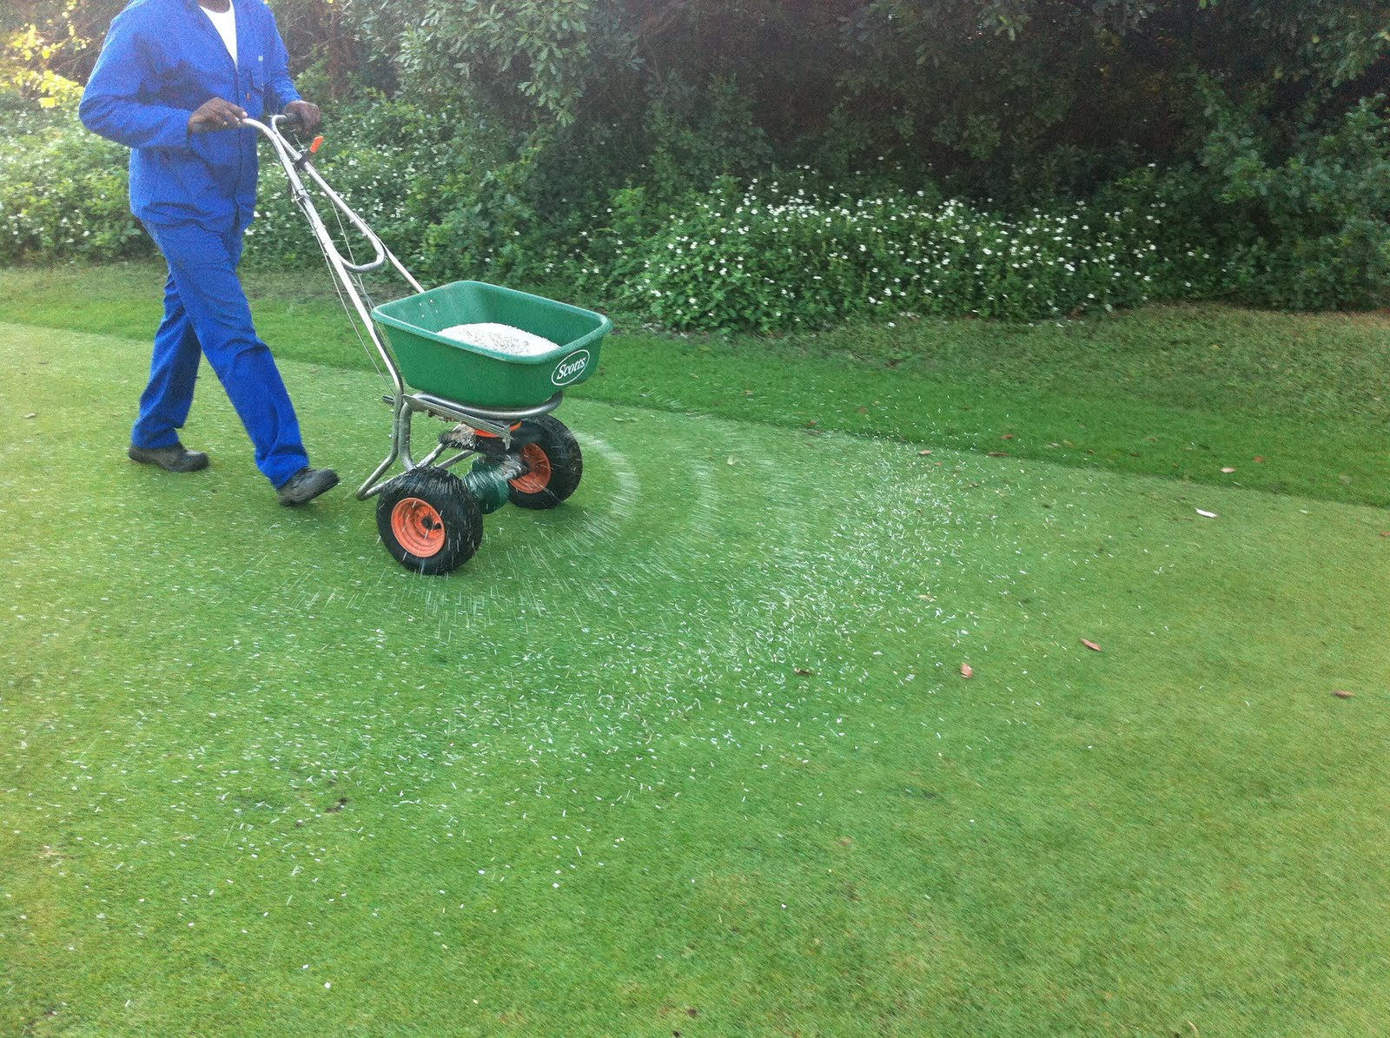
Fertilización

Slide 51
MEDIOAMBIENTAL
Entran en juego factores del mantenimiento que
afectan medioambientalmente, tales como:
Riego
Aireación
Siega
Tratamientos
Fertilización
Recursos humanos

Slide 52
MEDIOAMBIENTAL
Entran en juego factores del mantenimiento que
afectan medioambientalmente, tales como:
Riego
Aireación
Siega
Tratamientos
Fertilización
Recursos humanos

Slide 53
MEDIOAMBIENTAL
Recursos humanos
La formación y educación del personal del campo de
golf en relación a temas medioambientales: gestión
de residuos, medidas de protección, concienciación,
etc…

Slide 54
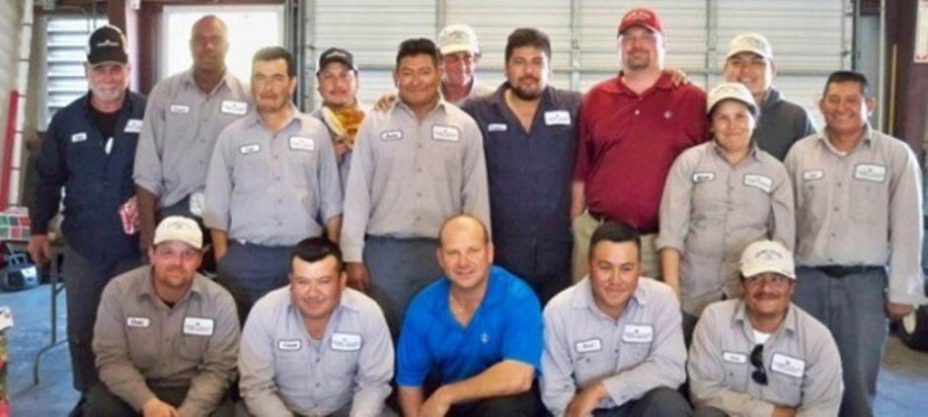
Recursos Humanos

Slide 55
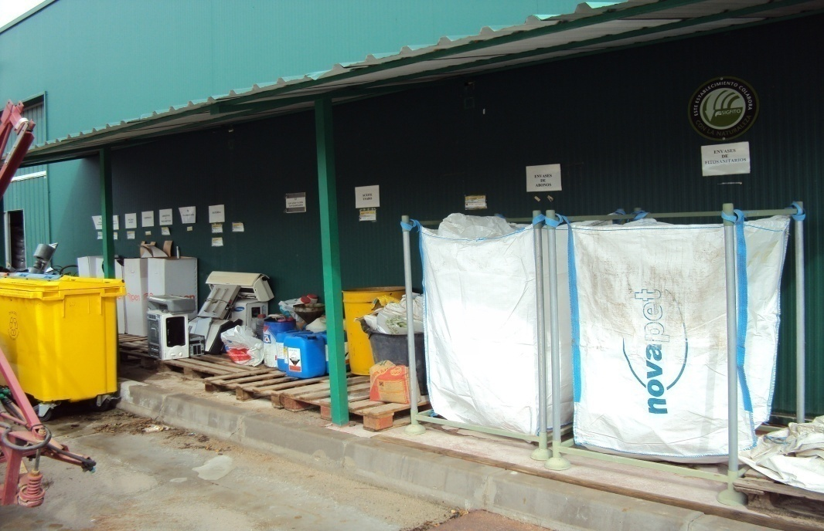
Recursos Humanos

Slide 56
MEDIOAMBIENTAL
Siguiendo las pautas anteriores y contando con los servicios de un greenkeeper con una formación y experiencia contrastada se logrará un medio SOSTENIBLE, mediante la aplicación de las mejores técnicas y prácticas culturales manteniendo un compromiso medioambiental que asegure dicho objetivo

Slide 57
MEDIOAMBIENTAL
¿De que forma interviene la Federación?
Formación de encargados en el CNG ( Anfitauro,
Torrejón de Ardoz, El Saler, RACE, Manises, etc…)
Convenio con la AEdG
Formación de becados y envío a Estados Unidos
Proyectos Medioambientales (FIDA)
Liderar el Benchmarking con la R&A, mejores
prácticas culturales
Miembro del GCC de la EGA

Slide 58
Preparación de Torneos
La preparación de un campo de golf para un torneo
es una labor de planificación que dura meses
Se realizan 3-4 visitas en los 6-8 meses previos al
torneo, dependiendo de la relevancia del mismo
Tras cada visita se redacta un informe de situación
de mismo, incluyendo fotos y muestras en el caso de
ser necesario
Durante la semana del torneo se realiza labor directa
de asesoramiento in situ en el campo de golf

Slide 59
Preparación de Torneos
Se debe tomar perspectiva y acogerse a los plannings
de mantenimiento que los campos de golf posean
y a las posibilidades de los mismos
Dicha metolodogía pretende dejar el campo en
mejores condiciones que al inicio de la preparación
Inventir en infraestructuras que a la larga mejoran la
calidad en el mantenimiento repercutiendo en el
jugador directamente
“Mejorar los campos de golf a través de los torneos”

Slide 60


Evolución de un campo en la preparación de un torneo
European Nations Cup “La Sella Golf”- Dénia (España), Años 2008/2009/2010 y 2011

Slide 61
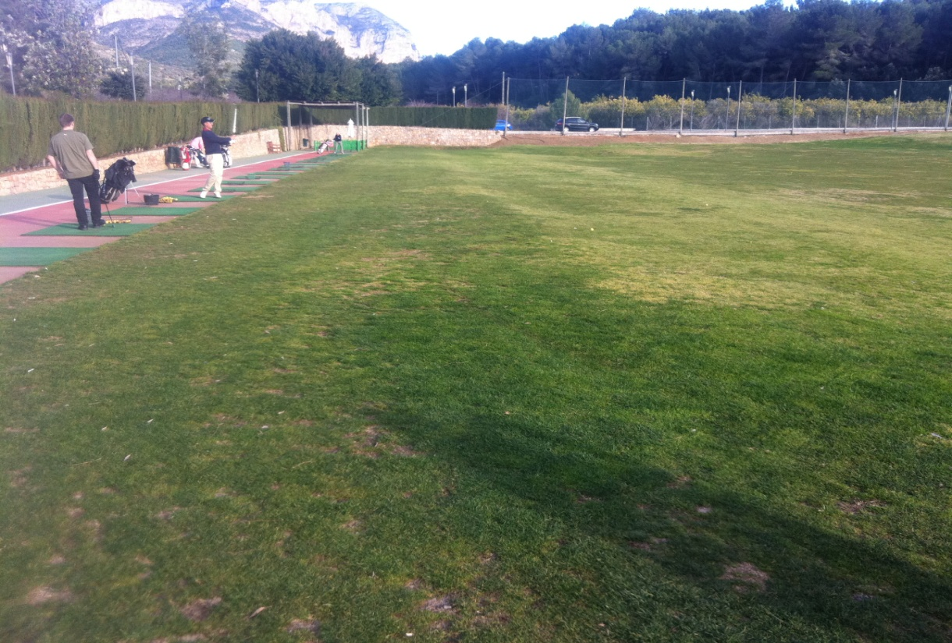
Evolución de un campo en la preparación de un torneo

Slide 62
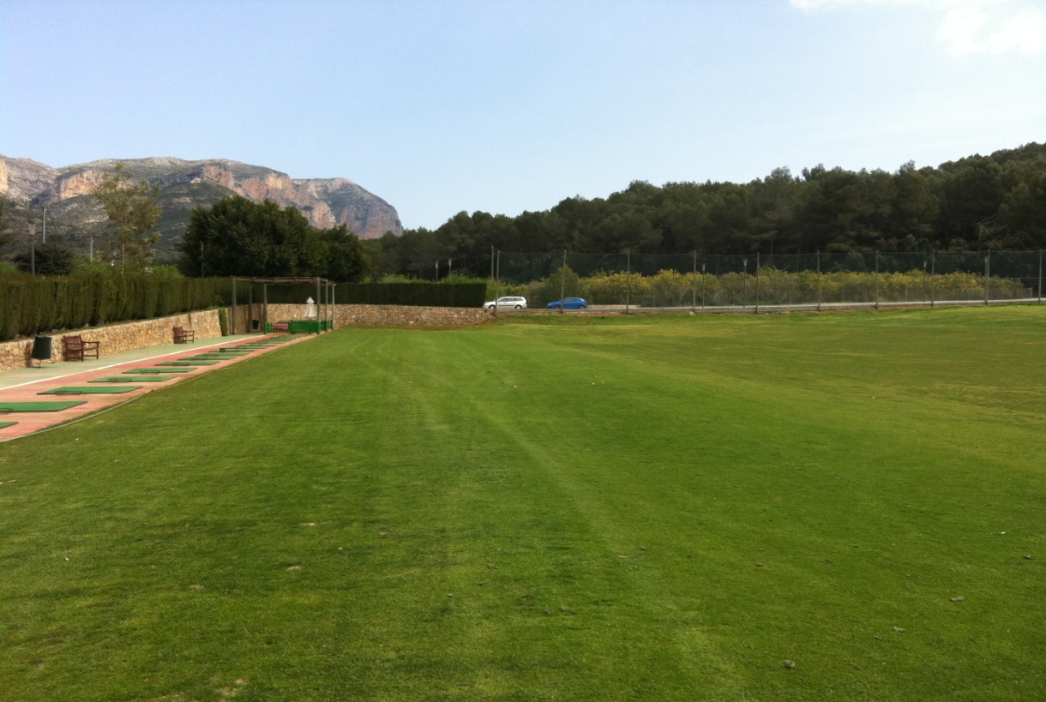
Evolución de un campo en la preparación de un torneo

Slide 63
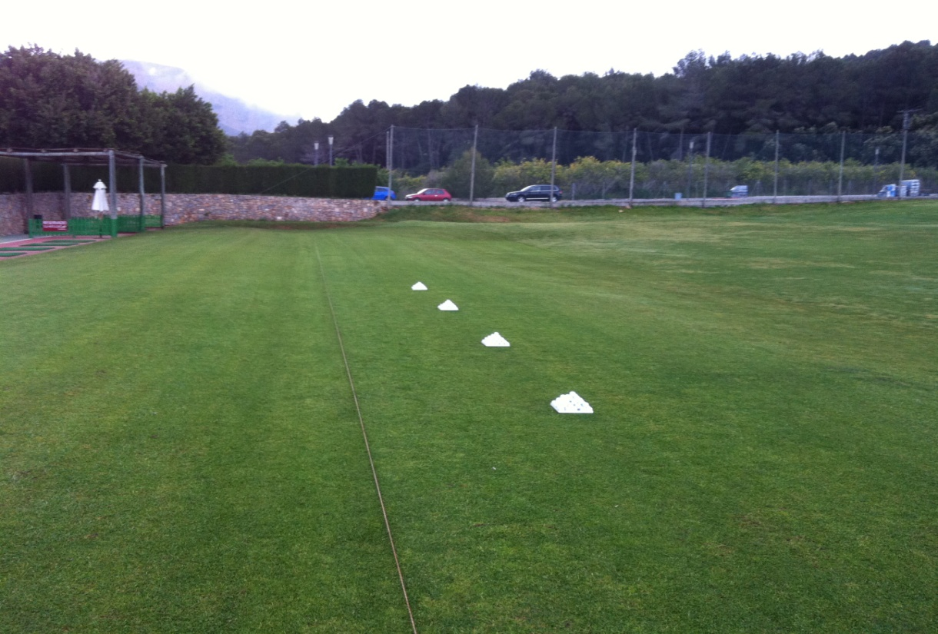
Evolución de un campo en la preparación de un torneo

Slide 64
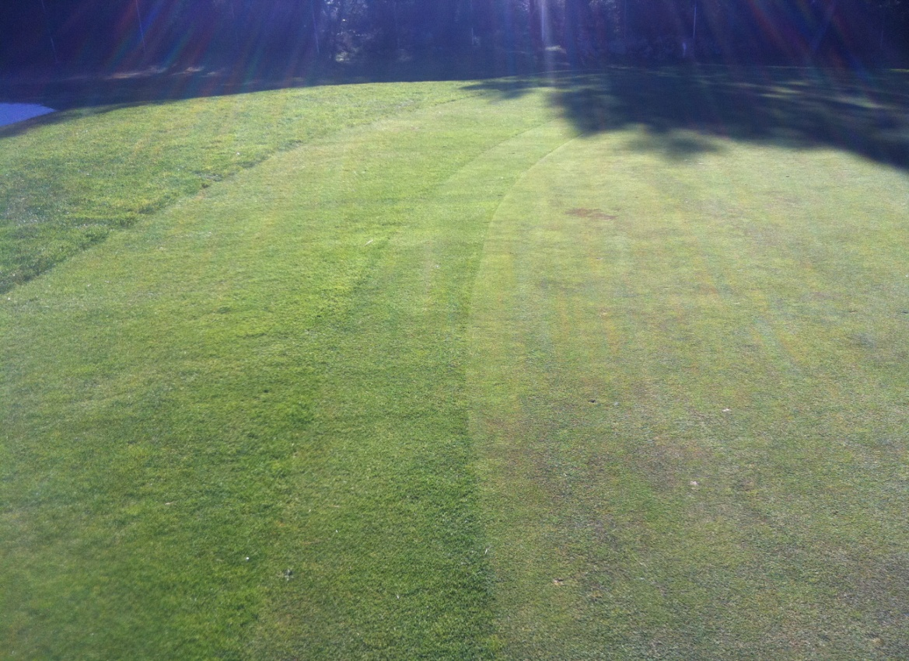
Evolución de un campo en la preparación de un torneo

Slide 65
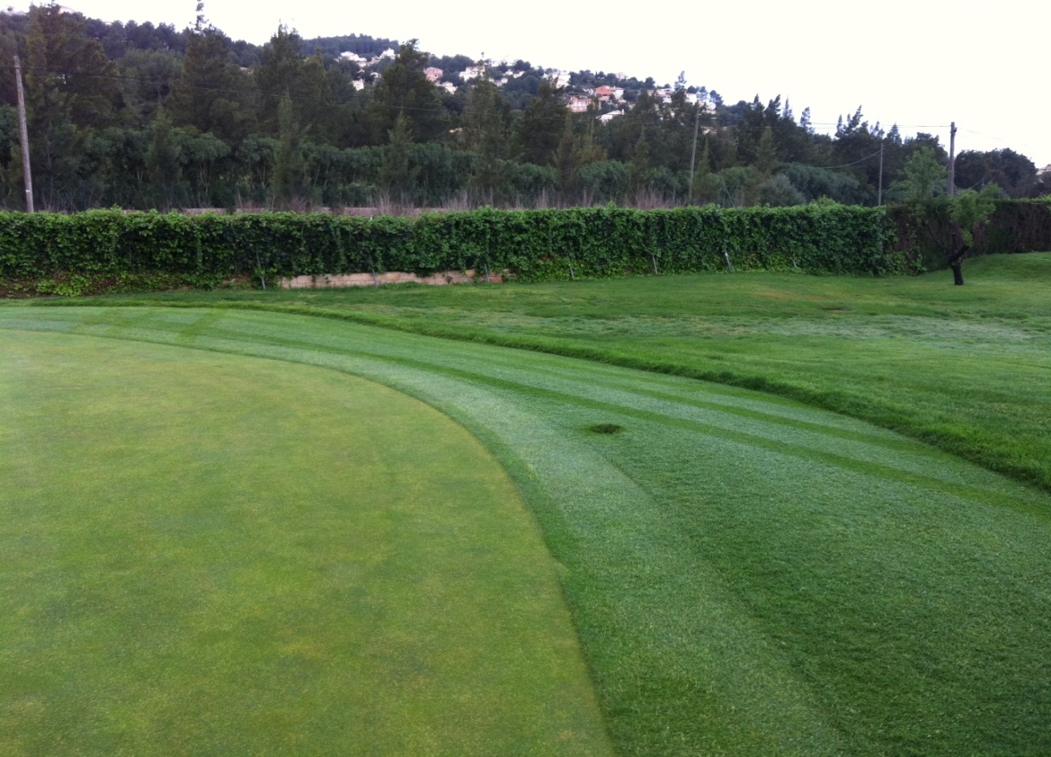
Evolución de un campo en la preparación de un torneo

Slide 66
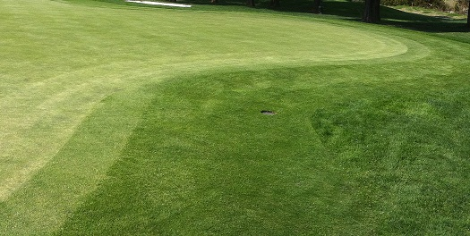
Evolución de un campo en la preparación de un torneo

Slide 67
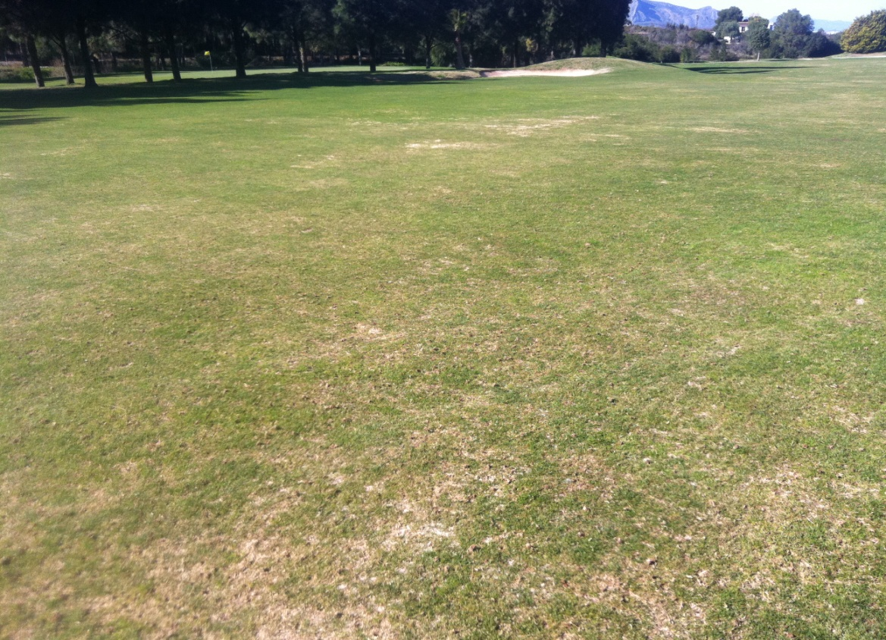
Evolución de un campo en la preparación de un torneo

Slide 68
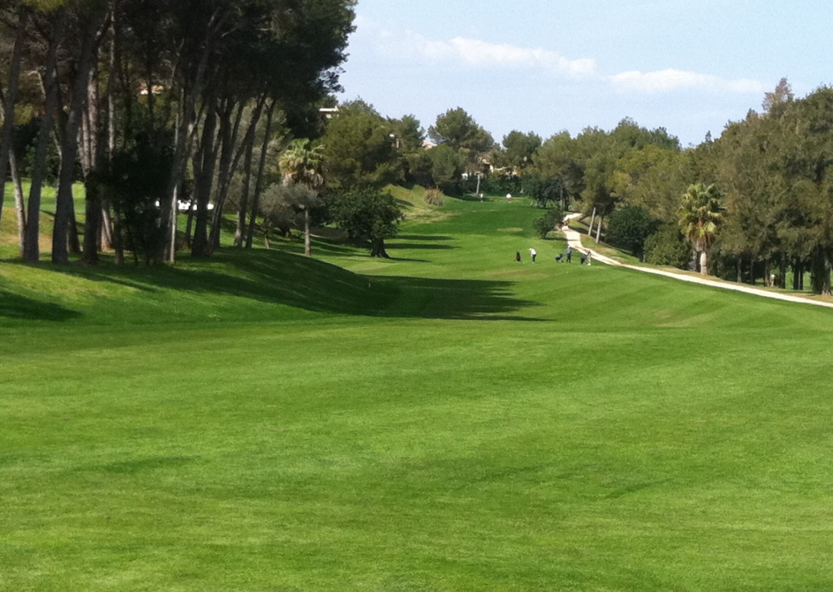
Evolución de un campo en la preparación de un torneo

Slide 69
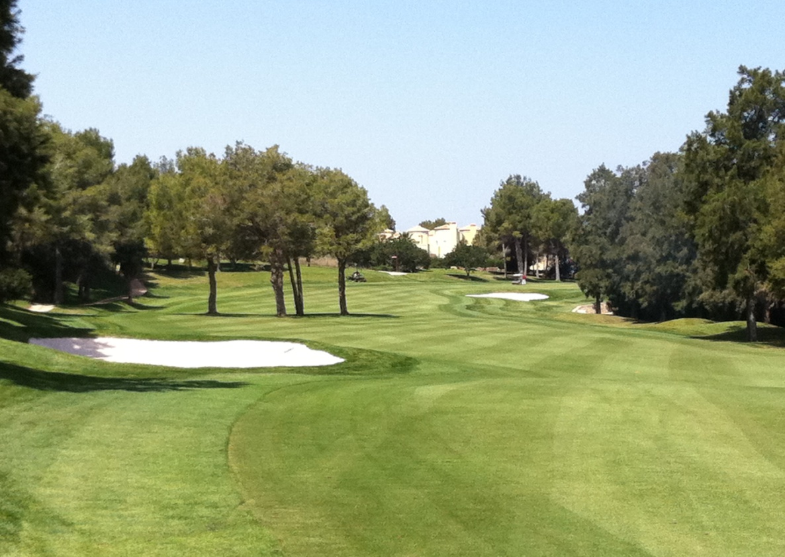
Evolución de un campo en la preparación de un torneo

Slide 70

Muchas gracias por su atención
Ruegos y preguntas
Contacto: bgonzalez@rfegolf.es

